Slide 1
Projekt Samsjuklighet
Stärkt samarbete kring personer med samsjuklighet i Skaraborg

Slide 2
Projekt Samsjuklighet - uppdraget
Samverkanstrukturer och arbetssätt
Ett säkert samarbete för personer med samsjuklighet och stora behov av samverkan
Förslag som kan genomföras oavsett beslut Samsjuklighetsutredningen
Projektledare
Adam Carlbo Enhetschef Beroendeenheten, SkaS
Monica Engström Enhetschef Öppenvårdsmottagningen Falköping
Kerstin Söderlund Utvecklingsledare Skaraborgs Kommunalförbund

Slide 3
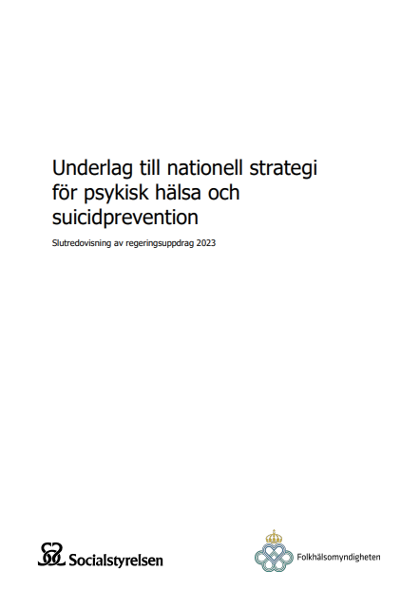
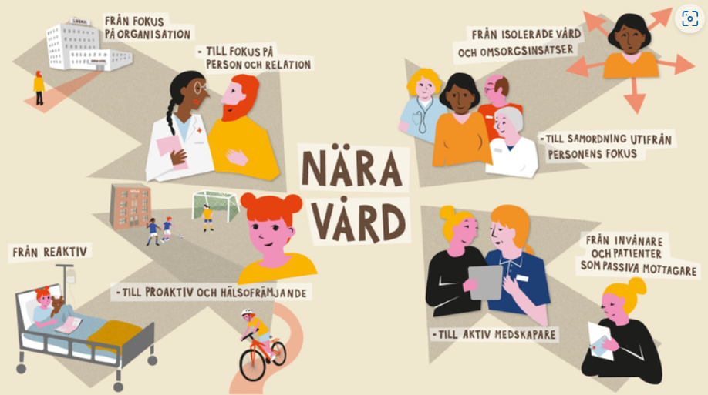
I samma riktning
Samsjuklighetsutredningen – integrerat, samordnat
Narkotikautredningen – skademinimering
Socialtjänstlagen – tillgängligt, förebyggande, helhetssyn, samverkan
God och nära vård – kontinuitet, utgångspunkt patientens behov och förutsättningar
Nationell strategi för psykisk hälsa- stärka en effektiv samverkan
Nationella Riktlinjer – integrerat

Slide 4
Läge Samsjuklighetsutredningen – Januari 2025

Slide 5
Beslut januari 2025: Delegation

Slide 6
Presentationen
I denna presentation visas tre utvecklingsspår.
Förslaget om integrerat arbetssätt för personer med de största behoven är en del av helheten.

Slide 7
Olika former av samverkan för att möta olika behov
Komplex problematik och stora behov av samordning
Komplex problematik
Behov av konsultation Behov av samordning
Behov av samordning

Slide 8
Behovsanalys Plan
1 | Att behandlings av skadligt bruk och beroende ges samordnat med behandling av andra psykiatriska tillstånd | Kommunikation Behov av förtydligande (Utförare: Projektet) Konsultation Treparter som arena (Utförare: VPMB) Integrerat arbetssätt (Utförare: Projektet) För boende pågår ett arbete i kommunerna Sysselsättning blir också ett arbete för kommunerna
2 | Integrerade verksamheter / arbeta under samma tak
3 | Anpassa insatser och tillgänglighet till målgruppens förutsättningar
4 | Boende och boendestöd
5 | Sysselsättning
6 | Kommunikations- och konsultationsvägar, vägar att lätt nå varandra
7 | Tid och insatser som görs på behandlingshem bör tas tillvara gemensamt
8 | Funktionen case manager /vård- och stödsamordnare
9 | Samarbete och bättre stöd till närstående
10 | Närmare samarbete brukarföreträdare

Slide 9
Anpassa och nå samsyn om behov och möjligheter
+
Psyko-terapi: reflektion och insikt
Psyko-terapi: beteende-förändring
Psykosocial behandling
Återfalls-prevention
Psykiatrisk/
medicinsk behandling
Substitutions-
behandling
Psykosocialt stöd:
Boende syssel-sättning
stöd i vardagen
Motivation till förändring
Kognitiv förmåga
Social stabilitet
Hälsa
Sjukvård Medicinering
Omvårdnad
Tak över huvudet
-
Bild: Sven-Eric Alborn
Fokus på
Inre processer inre förändring
Vård och yttre stöd

Slide 10
Modell för integrerad samverkan utifrån befintlig struktur
Vård
Kommun
Kommun
Kommun
Kommun
Multiprofessionellt förhållningssätt
Samordnare hos båda parter
Samordningsmall används för gemensam överblick
Regelbundna digitala möten håller ihop arbetet och stödjer samsyn och samarbete.
Planera - pröva – kontrollera – utveckla
Bredda?

Slide 11
Start med piloter
Öppenvårdsmottagningarna Falköping och Lidköping samt en kommun i respektive område
Öppenvårdsmottagning Falköping
Skara kommun
Öppenvårdsmottagning Lidköping
Lidköpings kommun
S + S
S + S

Slide 12
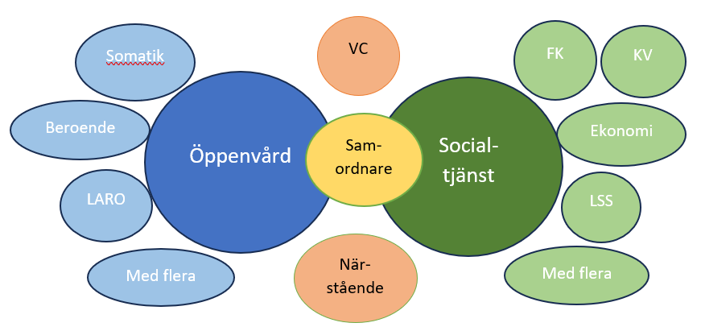
Modell för samordning

Slide 13
Pilot SAM med projektledning och handledare
En person saknas på bilden.

Slide 14
Förväntade effekter av en strukturerad samverkan (som förväntas gynna den enskilde)
Personkännedom inom teamen och mellan teamen
Tillit, kunskap och tillgänglighet mellan personal och huvudmän Gemensamt synsätt om behov och insatser
Följsamhet till skiftande behov
Skademinimerande Förebygger ett förvärrat läge ökade behov
Resurseffektivitet
Rätt insats av rätt person vid rätt tillfälle Färre outnyttjade tider, placeringar och inläggningar Behandling effektiviseras/säkras då utredning och behandling för skadligt bruk och beroende och andra psykiatriska tillstånd ges samordnat
Specialistkompetens med fokus på de mest komplexa behoven
Attraktivt, bidrar till kontinuitet

Slide 15
Kontakt
Adam Carlbo, enhetschef Beroendeenheten, SkaS adam.carlbo@vgregion.se
Monica Engström, enhetschef Öppenvårdsmottagningen Falköping, SkaS monica.engstrom@vgregion.se
Kerstin Söderlund, utvecklingsledare, Skaraborgs Kommunalförbund kerstin.soderlund@skaraborg.se

Slide 17
Förslag
Styrgruppen har sedan tidigare beslutat om förlängning av projektet november 2024-oktober 2025 samt om finansiering för projektledarresurser motsvarande 30% VGR och 30% kommun.
Tilläggsbeslut enligt detta beslut utifrån föreliggande förslag:
Att projektet arbetar vidare enligt föreslagna utvecklingsspår, inklusive modell för integrerat arbetssätt
Att projektet tillförs medel enligt förslag psykisk hälsa motsvarande 10% projektledarresurs samt medel för handledning, lokalkostnad med mera
Projektsamordning (Skaraborgs Kommunalförbund) ändras till 20% från nuvarande 30%

Slide 18
Varför inte FACT?
Vi bedömer att vi kan komma igång med samverkansmodellen nu med de resurser vi har
Utveckling av modellen i Skaraborg får ske enligt PDCA-modell där vi börjar, prövar, utvärderar och vidareutvecklar
Boråsregionen har beräknat att investeringar motsvarande 2,6mkr skulle behövas för sjukvården
Bland annat behövs peer-support

Slide 19
Boråsregionens beräkning inre team

